Slide 1
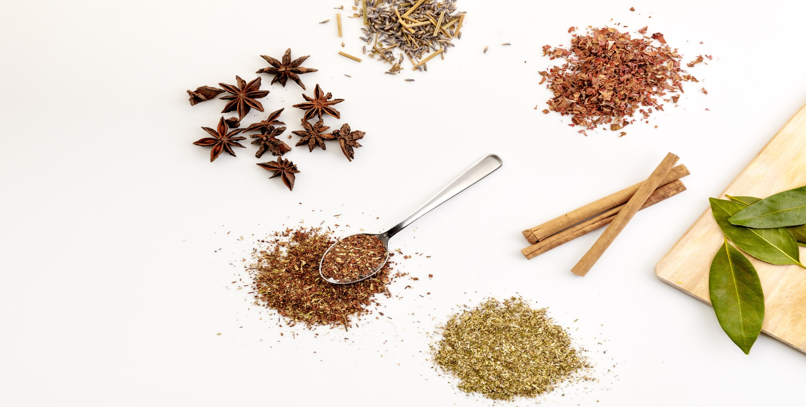
漢方から健康へのアプローチ
～高齢者と漢方～
平成 30年 1月27日（土）
医療法人 小川内科医院 島 仁

Slide 2
～本日のお話の内容～
① 秋田県の高齢者の現状
② 高齢者疾患の特徴と漢方治療の特徴
③ 漢方治療の考え方
④ 高齢者への実際の処方
⑤ フレイルと在宅医療に対する漢方薬

Slide 3

秋田県の高齢者の現状
総人口： 99万3,374人
65歳以上人口： 35万1,076人
（平成29年10月1日現在）
高齢化率：33.8%
全国１位
2040年予想高齢化率：43.8%
全国１位
（秋田県年齢別人口流動調査結果より）

Slide 4

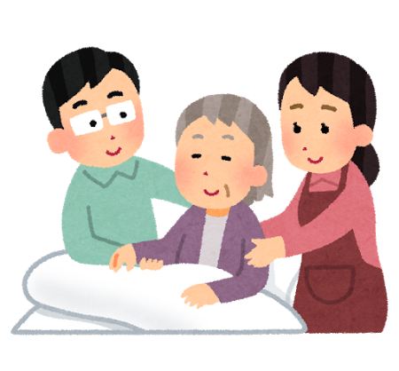
秋田県の高齢者の現状
（厚生労働省：生命表より抜粋）
 | 平均寿命 |  | 健康寿命
男性 | 79.51歳 （全国46位） |  | 70.71歳 （全国39位）
女性 | 86.38歳 （全国44位） |  | 75.43歳 （全国 3位）
8.8年
10.95年
未病を治す漢方
日常生活に制限がある期間

Slide 5
高齢者の病気の特徴
① 病気になりやすく、慢性化しやすい
② 複数の病気を持っている（認知症）
③ 合併症を起こしやすい（寝たきり）
④ 意識障害を起こしやすい
⑤ 脱水を起こしやすい
⑥ はっきりした症状がない
⑦ 薬の副作用が出やすい

Slide 6
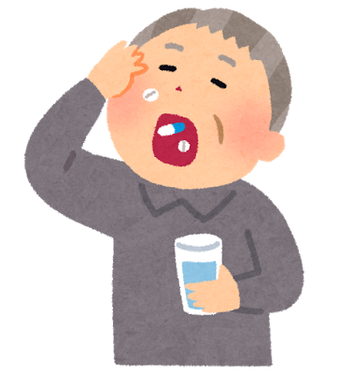
高齢者の服薬数
病気になりやすい
薬の数が多い
65歳以上から7個以上の薬を受け取る割合が増え、75歳以上では約4人に1人になる
（厚生労働省：2014年社会医療診療行為別調査より）

Slide 7


副作用が起こりやすい
処方される薬が6個以上になると、副作用を起こす人が増える
（Kojima T. Akishita M.et al. Geriatr Gerontol Int.2012より）

Slide 8
漢方治療
病名を診断するのではなく
状態を診断する
・「証」を決定
・四診（望診、聞診、問診、切診）
・虚実、陰陽、寒熱、表裏、気血水
高齢者は、「虚」「陰」「寒」 が多い

Slide 9
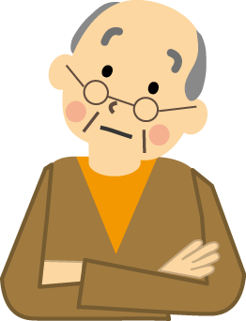


漢方医学の考え方
漢方医学って、西洋医学とどう違うのですか？
漢方医学では、
人体の構成要素を
・気（エネルギー、機能）
・血（栄養成分）
・水（津液、潤い成分）
の三つとして考えます。

Slide 10


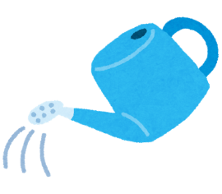

漢方医学的な考え方
人間を木に例えると
各臓器は、気・血・水という三つの構成要素により円滑に機能する。
気
エネルギー、
臓腑機能
気・血・水 のバランスが保たれていると身体は円滑に機能する。
血
水
栄養成分、赤い成分
潤い成分、液体

Slide 11
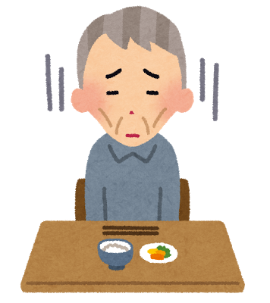
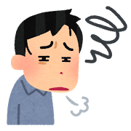

どのようにバランスを崩すのか①
① 身体に必要なものが不足する状態
気の不足
気 虚
・元気がない、疲れやすい、食欲不振
血の不足
血 虚
・貧血、皮膚の乾燥、不眠
水の不足
陰 虚
・脱水症状、口の乾燥、落ち着かない

Slide 12
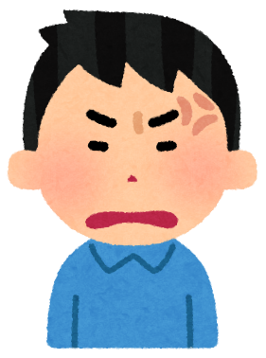
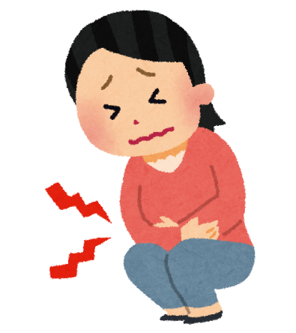
どのようにバランスを崩すのか②
② 身体に不必要なものが過剰になる状態
気の滞り
気 滞
・抑うつ、イライラ、お腹が張る
血の滞り
血 滞
・いつも同じところが痛い、静脈瘤
水の滞り
水 滞
・むくみ、体が重だるい

Slide 13

「気・血・水」のバランス
気
血
中心
水

Slide 14




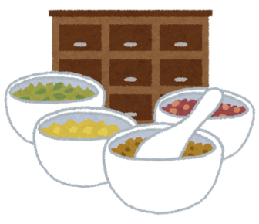
パンダも使った漢方
1972年
初来日したカンカン（康康）とランラン（蘭蘭）
ところが、来日10日後にカンカンが風邪！
どういう治療をすればいいのか…？
中国生まれだから、漢方はどうだろう！
漢方薬を与えてみたところ
すっかり
元気になりました

Slide 15

元気がなく、気虚だとわかったら
どうすれば
良いでしょうか？

Slide 16
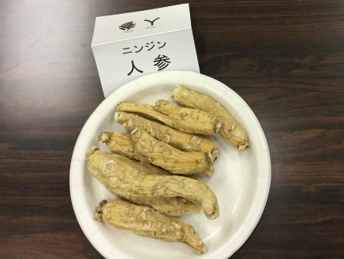
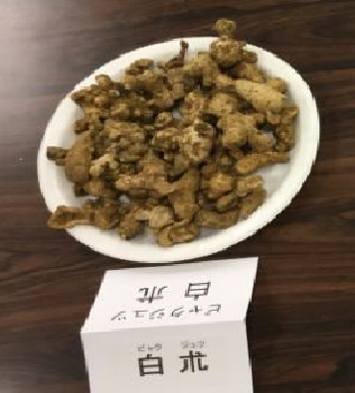
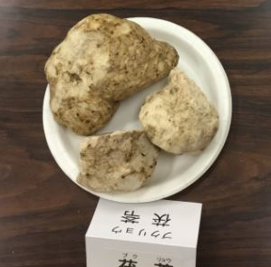
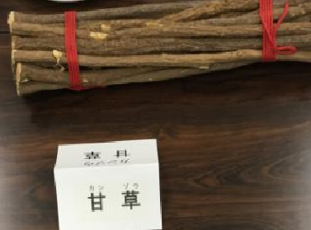
気（エネルギー）が足りないなら
～「気」を増やす生薬を入れよう～
・人参
・白朮
・茯苓
・甘草

Slide 17
気虚に対する代表的な漢方薬
気虚 ～気を補う漢方薬～
・補中益気湯
・六君子湯
気血両虚 ～気と血を補う漢方薬～
・十全大補湯

Slide 18
六君子湯
構 成
半夏：消化機能促進、吐き気止め
茯苓：消化吸収補助、利尿作用、気を補う
人参：元気を補う
白朮：消化吸収補助、気を補う
陳皮：食欲増加、消化管運動促進
大棗：元気と潤いを与える
甘草：胃腸の補助、諸薬の調和、気を補う
生姜：胃腸の補助、吐き気止め

Slide 19
漢方治療に取り組んだ きっかけ
大柴胡湯合茵蔯蒿湯による総胆管結石の治療
患 者：70歳代 男性
主 訴：黄疸、便秘、全身倦怠感
現病歴：食後の上腹部つかえ感、便秘、倦怠感、嗄声が出現。
皮膚黄染も指摘され初診。
所 見：身長154cm、体重54kg。
皮膚－乾燥し黄疸色、掻痒あり
舌－やや乾燥し、厚い黄苔あり
脈－やや沈・細
腹症－胸脇苦満高度、心下痞硬あり
経 過：諸検査で胆石による急性胆のう炎と診断したが、入院の
同意が得られず大柴胡湯合茵蔯蒿湯を処方した。半年後
に症状が再燃し、総胆管にも結石を認めたため、摘除術
の準備をしていたところ、自然に排石され症状も改善した。

Slide 20


エビデンスとは
「科学的根拠」
これがEBMです
客観的な評価による比較に基づき、
患者さんと一緒に治療方針を選択する
・誰に：どのような患者さんに
・何をすれば：どんな治療をすれば
・他と比べて：他の治療や何もしない場合と比べて
・どうなるか：結果がどうなるか

Slide 21

エビデンスレベルの分類
Ⅰa | システマテックレビュー
 | メタアナリシス
Ⅰb | ランダム化比較試験
Ⅱa | 非ランダム化比較試験
Ⅱb | その他の準実験的研究
Ⅲ | 非実験的記述的研究
 | （比較研究、相関研究、症例対照研究など）
Ⅳ | 専門家委員会や権威者の意見
漢方薬もここまで来た！
増えてきた漢方薬に関するRCT
漢方薬が著効した症例報告
○○先生が言っていたので…

Slide 22

高齢者の安全な薬物療法
ガイドライン2015
① 抑肝散
② 半夏厚朴湯
③ 大建中湯
④ 補中益気湯
⑤ 麻子仁丸
「日本老年学会」の
ガイドラインで
高齢者に対する
有効性が確認された
薬剤です

Slide 23
抑肝散が著効した認知症の陽性症状
患 者：80歳代 女性
主 訴：不穏、多弁、徘徊
現病歴：平成25年頃から物忘れが目立つようになり、落ち着きなく
動き回り転倒したり、家族に何度も同じ事を聞き返したりす
るようになった。平成26年に認知症の診断で西洋薬を開始
したが効果なし。
所 見：身長141cm、体重52.0kg。
皮膚－顔色は白く、皮膚は浸潤
舌－薄い白苔あり
脈－浮弦
腹症－臍左側の腹直筋が緊張。左腹拘急あり。
経 過：抑肝散の併用を開始、1ヶ月後には不穏行動や徘徊が少
なくなり、穏やかに過ごせるようになった。

Slide 24
抑肝散
認知症（アルツハイマー型、レビー小体型、脳血管型）に伴う、行動・心理症状のうち、易怒、幻覚、妄想、昼夜逆転、興奮、暴言、暴力などのいわゆる陽性行動に有効

Slide 25
半夏厚朴湯で咽頭部違和感と嚥下機能が改善した例
患 者：70歳代 女性
主 訴：咽頭部の違和感、飲み込み時のむせ
現病歴：精神的なストレスを機に咽頭部の違和感が出現した。様子
をみていたが改善せず、飲食時に飲み込みが悪く、時にム
セることも増えてきた。誤嚥性肺炎の既往あり。
所 見：身長158cm、体重50kg。
皮膚－浸潤
舌－舌苔なし
脈－遅
腹症－腹壁に力なく、胃内水停あり
経 過：上部消化管内視鏡検査で食道や胃に所見がないことを確
認し、誤嚥予防のため半夏厚朴湯を処方した。2週間後の
受診時には咽頭部違和感は軽減していたが、時々ムセが
あったため、継続処方とし、誤嚥性肺炎の再発はない。

Slide 26
半夏厚朴湯
誤嚥性肺炎の既往を有する患者における嚥下反射・咳反射を改善させ、肺炎発症の抑制に有効

Slide 27
大建中湯が有効であった術後腹部膨満の例
患 者：70歳代 女性
主 訴：下腹部膨満感、便秘、全身倦怠感、イライラ感
現病歴：高血圧症、便秘、胃炎、うつ病あり。50歳頃に大腸潰瘍で右
半結腸切除術＋胆のう摘除術を施行、術後癒着による腸閉
塞を繰り返し、平成19年、22年、23年と入院での保存的治療
で軽快していた。
所 見：身長147cm、体重39.5kg。
皮膚－黄染や貧血なし
舌－地図状苔あり
脈－沈
腹症－腹壁は柔らかく、腸ぜん動あり。裏寒虚証
経 過：今まで飲んでいた７剤を中止し、大建中湯を開始。1週間後
には自覚症状が改善、不眠やイライラ感、全身倦怠感も消
失した。

Slide 28
大建中湯
脳卒中後遺症における機能性便秘、腹部術後早期の腸管蠕動運動促進に有効

Slide 29
大建中湯とは…
心胸中大寒痛、嘔不能飲食、腹中寒、上衝皮起、出見有頭足、上下痛而不可触近、大建中湯主之。
「金匱要略」
「きんきようりゃく」とは、1,800年前の医書です

Slide 30
補中益気湯が著効した食欲低下の例
患 者：80歳代 男性
主 訴：強い倦怠感、食欲低下
現病歴：以前から暑気あたりを繰り返していた。平成23年8月から
食欲が低下、9月になっても改善せず、倦怠感や手足の怠
さで動くことも困難になった。
所 見：身長172cm、体重46.2kg。
皮膚－顔色は白く、皮膚は乾燥
舌－淡紅で舌苔なし
脈－沈
腹症－腹壁は柔らかく、上腹部に拍動を触知
経 過：補中益気湯を処方し、2週間後には食欲が改善し始め、
4週間後には倦怠感も軽減した。体力維持のため、継続
処方したところ、翌年の夏は食欲低下なく過ごせた。

Slide 31
補中益気湯
慢性閉塞性肺疾患における自他覚症状、炎症指標及び栄養状態の改善に有効

Slide 32
補中益気湯
構 成
黄耆：元気を補う 白朮：消化吸収補助、気を補う
人参：元気を補う 升麻：増した気を巡らせる
大棗：胃腸の補助 柴胡：増した気を巡らせる
当帰：血を補い、巡らせる 生姜：胃腸補助、吐き気止め
陳皮：食欲増加、消化管運動促進
甘草：胃腸の補助、諸薬の調和、気を補う

Slide 33
便秘症の高齢者が麻子仁丸で改善した例
患 者：90歳代 女性
主 訴：廃用症候群、便通異常
現病歴：多発性脳梗塞と廃用症候群で活動性が低下し、ほとんど
寝たきり状態。便秘に対し西洋薬を処方されていたが、効
きすぎで軟便になることが多くなった。
所 見：身長141cm、体重51kg。
皮膚－乾燥
舌－白い舌苔あり
脈－遅
腹症－腹壁は柔らかく、力がない
経 過：高齢であり体力も低下しているため、西洋薬を中止し、麻
子仁丸を処方した。変更後の1週間程度は、便秘をするこ
とがあったが、2週間目から排便のリズムが整ってきた。
下痢や腹痛の訴えはない。

Slide 34
麻子仁丸
高齢者の便秘に有効

Slide 35
漢方治療の適応と不適応
一般的適応 | 不適応
・免疫的異常の関与する疾患 アレルギー性疾患 「風邪をひきやすい」など ・虚弱体質・無力性体質者 ・心身症傾向のあるとき ・高齢者 ・症状を説明するような異常のない例 ・現代医学的治療の無効な例 | ・悪性腫瘍など手術適応の明確な例 ・緊急度が高い例
（杵渕 彰 編：新版漢方医学.p21,日本漢方医学研究所,1992より）

Slide 36
西洋医学と漢方医学の併用
西洋医学
診断：診察所見と検査所見（血液検査、X線写真、
心電図、 CTなど）から総合的に判断
治療：内服薬、点滴、手術など
＋
漢方医学
診断：問診、舌を見て（舌診）、脈を触って（脈診）、
腹を触って（腹診）判断
治療：漢方薬など

Slide 37
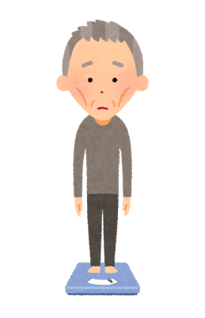
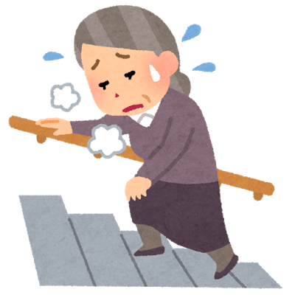
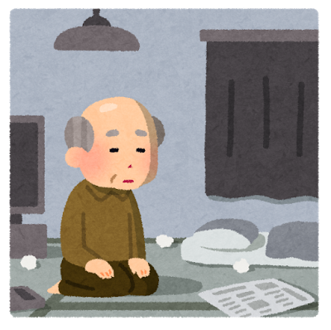
フレイルの原因
筋肉量の減少
（身体能力の低下）
低栄養
（体重減少
社会的孤立
（閉じこもり）
・認知症
・眼科疾患
・COPD
（慢性閉塞性肺疾患）
・耳鼻咽喉科疾患
・骨粗鬆症
変形性膝関節症
・循環器疾患
・糖尿病
・腎機能障害
食事療法
運動療法
漢方治療
人参養栄湯 など

Slide 38
在宅漢方
昨年、90歳代の女性の訪問診療をしていました。10年前、ご主人に先立たれて一人暮らしをしている、大腸がん、肺がんの終末期の方でした。次第に食べられなくなり、歩くことも難しくなったため、訪問看護師さんやヘルパーさんと協力しながら、在宅医療を開始しました。
自宅へ伺うと、ベッドに横たわったまま「先生、食べられなくて痩せてしまって、トイレに行くのも大変。また、ご飯を美味しく食べたい。」と仰いました。
そこで、今まで飲んでいた薬を全て中止し、「六君子湯」と「十全大補湯」を処方してみました。すると、少しずつですが好物が食べられるようになり、体力が戻って入浴もできるようになり、訪問すると笑顔を見せてくれるようになりました。残念ながら、病気の進行には勝てずに他界されましたが、心配していた疼痛も少なく、最後まで自宅で過ごすことができました。

Slide 39
在宅漢方の目指す循環
食べられない
元気がない
しんどい
動けない
介護がしんどい
食べられる
元気がでる
お風呂に入る
元気がでる
うれしい
楽しい

Slide 40
高齢者疾患と漢方治療の特徴
高齢者疾患の特徴 |  | 漢方治療の特徴
①個人差が大きい | → | 個人の証にあった薬剤を投与する
②免疫能が低下している | → | 漢方薬には免疫賦活作用を有するものが多い
③慢性疾患が多く、同時に 複数の疾患をもっている | → | 薬効が緩徐で副作用が少なく、１つの薬剤が多くの薬効を有する
④自覚症状があっても診断 がつかない例がある | → | 診断名が確定しなくても、症状に応じて治療が可能

Slide 41
まとめ
① 高齢者は多くの疾患を有することが多く、一つの方剤
が多くの薬効を持つ漢方は、薬剤数を減らせる場合
がある。
② 個々の患者さんの証を決め、オーダーメイドの医療を
提供できる。
③ 西洋医薬に比べて有害事象が少なく、長期間の投与
ができる。
④ 生体防御機能向上や免疫賦活作用があり、フレイル
対策に有効。
⑤ エビデンスの蓄積で、有効性のある漢方が増える見
込みあり。

